Slide 1
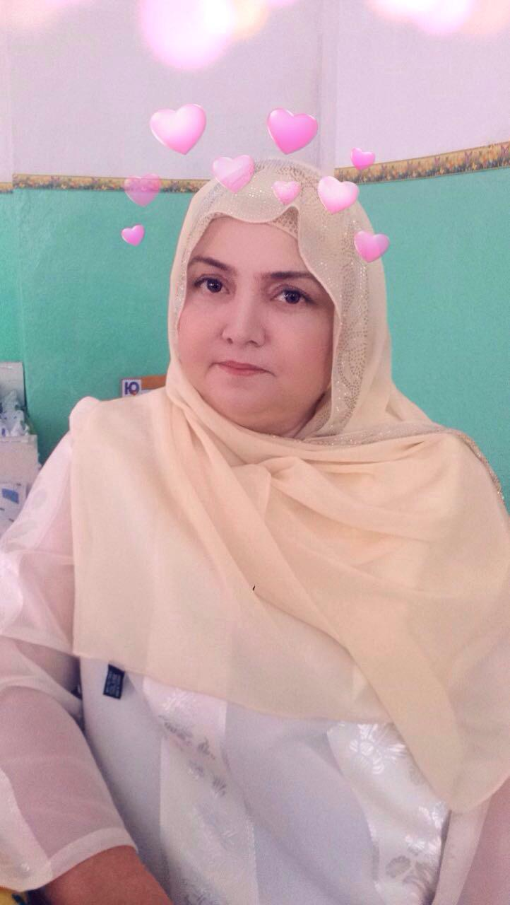
Педагогический портфель ( моё портфолио)
МК ДОУ « Детский сад «Соколенок» с.Каранайаул »
Воспитателя
Джамалутдинова И.М-Ш..
с.Каранайаул
2019г

Slide 2
Содержание
Раздел 1 «Визитная карточка»
Раздел 2 «Документы»
Раздел 3 «Методическая деятельность»
Раздел 4 «Педагогическая копилка» Раздел 5 «Достижения педагога»
Раздел 6 «Достижения воспитанников»
Раздел 7 «Общественная деятельность»

Slide 3
«Визитная карточка»
Ф.И.О. Джамалутдинова Иманият Магомедшериповна
Кв.категория 1 категория
Дата рождения 01.16.1969г.
Должность Воспитатель детского сада
Образование Дербентский педагогическое колледж 05 БА
3621483 № 536 2010г.
Общий стаж 30 лет
Педагогический стаж 18 лет
Стаж в данном учреждении 30 лет

Slide 4
«Курсы повышения квалификации»
*2016 г . УДПО « Махачкалинский цент повышения квалификации»
« Организации и содержание образовательного процесса с детьми в контексте ФГОС дошкольного образования » в объеме 108часов.
*

Slide 5
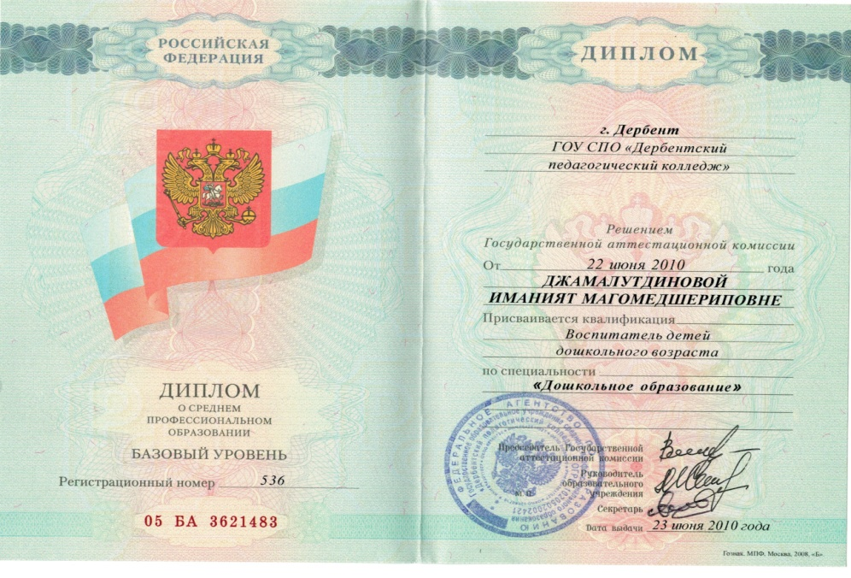
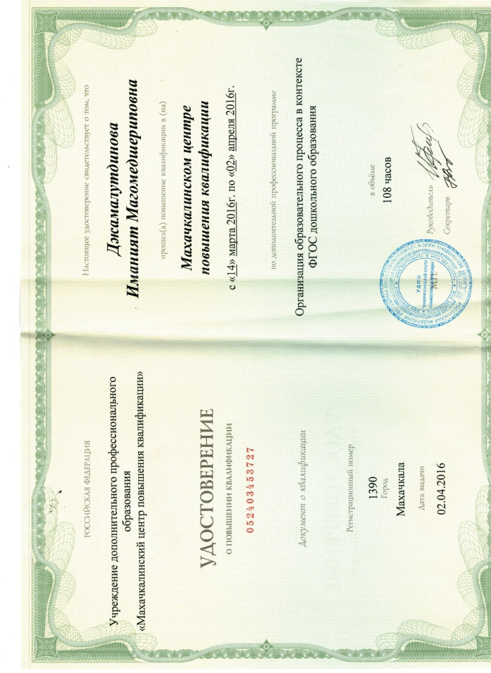

Slide 6
1
Моё педагогическое кредо:
Я знаю, я не напрасно тружусь!
Я - воспитатель! И этим горжусь!
2
Мой девиз:
Развиваться! Развивать!
Вдохновляться! Вдохновлять!
Творить! Любить! Хотеть всё знать!
Чтоб лучшим педагогом стать!
3
Моё жизненное кредо:
Уча других, учусь сама, и детство проживаю многократно.

Slide 7
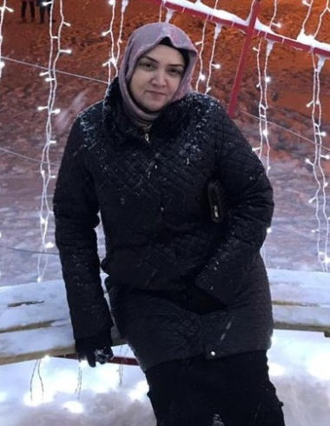
Эссе «Я - воспитатель»
«Детство – каждодневное открытие мира» -
В.А.Сухомлинский.
На свете есть тысячи профессий, все они нужные и интересные. Но каждый человек должен избрать ту, которая наиболее соответствует его природным способностям и наклонностям, т.е. найти свое призвание.
Профессия педагога одна из самых важных и значимых в жизни современного общества. Я – Воспитатель!!! И это моё призвание!!!
Для меня это не работа - это состояние души, образ жизни. Для меня «воспитатель» - это жизнь, моя судьба. В эту сферу деятельности я пришла тридцать лет назад и ни о чем не жалею. Я не работаю воспитателем, я живу воспитателем, мне нравится быть воспитателем.
А что значит для меня быть воспитателем? Для меня это значит хотеть и уметь снова и снова проживать детство с каждым ребенком, видеть мир его глазами, удивляться и познавать вместе с ним, быть незаметным, когда малыш занят своим делом, и незаменимым, когда ему нужна помощь и поддержка.
Меняются дети, меняюсь и я вместе с ними. Мне нравится рассуждать об
окружающем мире глазами детей. Находить в этом радость и удовлетворение.
Сказать, что работа это каждодневный праздник - трудно, все же мы каждый день имеем дело с разными характерами.
Каждое утро приходя на работу, я вижу глаза своих детей. В одних –
настороженность, в других – интерес, в-третьих – надежда, в чьих-то -
пока равнодушие. Какие они разные! У каждого своя идея, свой особый мир,
который нельзя разрушить, которому надо помочь раскрыться.

Slide 8
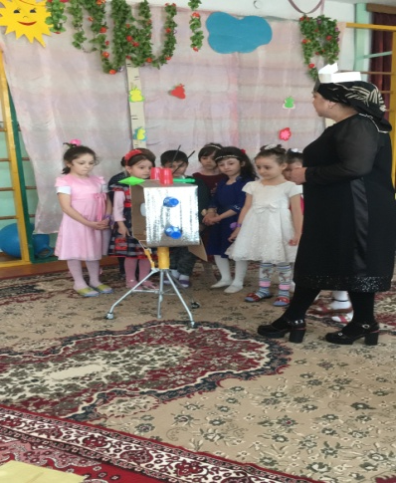
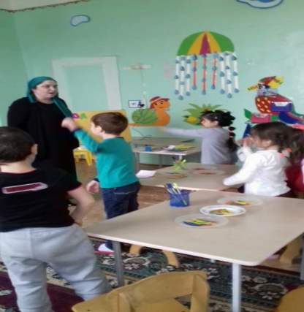
Весь свой талант педагога, я отдаю своим воспитанникам, своим детям. Я – музыкант и певец, танцор и художник, скульптор и чтец, артист и режиссер, и мне удается совмещать все это в себе, значит дети, которых я воспитаю, впитают в себя все, что я им передам. А значит, частичка меня останется в каждом из них. И кем бы в дальнейшем они не стали, они проявят все свои таланты. Я в это верю!
Быть воспитателем в современных условиях сложно и ответственно, так как нужны не только всесторонние знания, опыт, но и огромное терпение, постоянно находиться в творческом поиске, вносить в работу что-то новое. Моя профессия нужна и даёт обществу детей, подготовленных к дальнейшей жизни, уверенных в себе, желающих учиться дальше.
Высшая награда для любого воспитателя– любовь и признание детей!
Мир детства радостен и тонок, как флейты плавающий звук.
Пока смеётся мне ребёнок, я знаю, что не зря живу.
Личностные характеристики
Ответственность
Отзывчивость
Находчивость
Самокритичность
Работоспособность
Сострадание
Тактичность
Умение ладить с людьми
Целеустремлённость
Энтузиазм

Slide 9
Моя миссия
Реализовать личностно-ориентированную модель педагогической работы с детьми.
Создать условия для укрепления психофизического здоровья детей.
Интегрировать воспитательно-образовательный процесс с целью развития умственных, художественных и коммуникативных способностей детей.

Slide 10
Мои приоритетные задачи :
Совершенствовать формы взаимодействия с семьями воспитанников с целью обеспечения полноценного развития ребёнка.
Оптимизировать деятельность в направлении повышения профессионального мастерства.
Повысить уровень социально- нравственного развития дошкольников в различных видах детской деятельности.

Slide 11
Педагогические технологии,
используемые мной в работе
Технология проектного обучения.
Здоровьесберегающие технологии.
Воспитательные технологии.
Игровые технологии.
Технология проблемного обучения.
Психолого-педагогические технологии.
Развивающие технологии.
Личностно-ориентированные технологии.
Организационно-технологические технологии.
Учебно-воспитательные технологии.

Slide 12
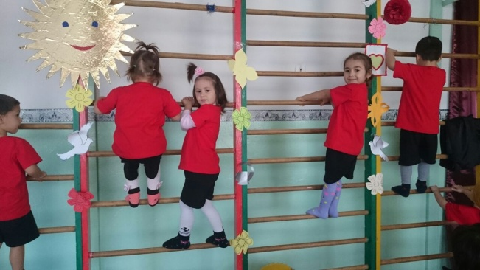
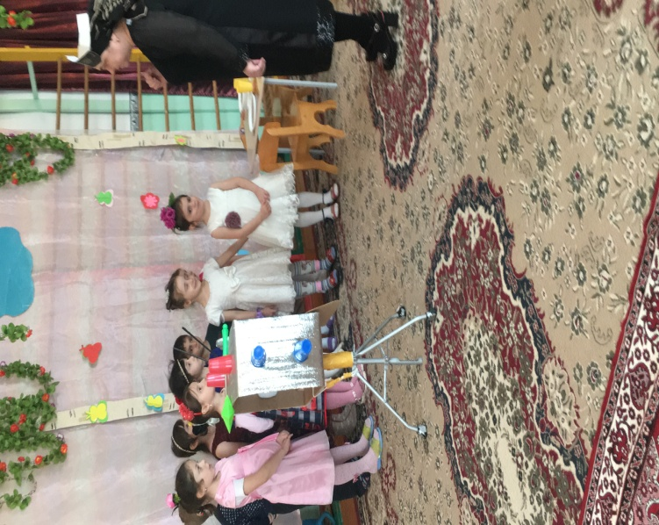
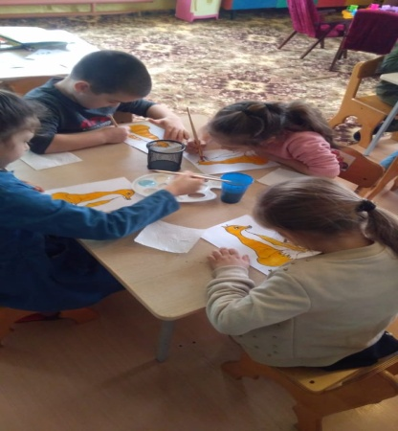
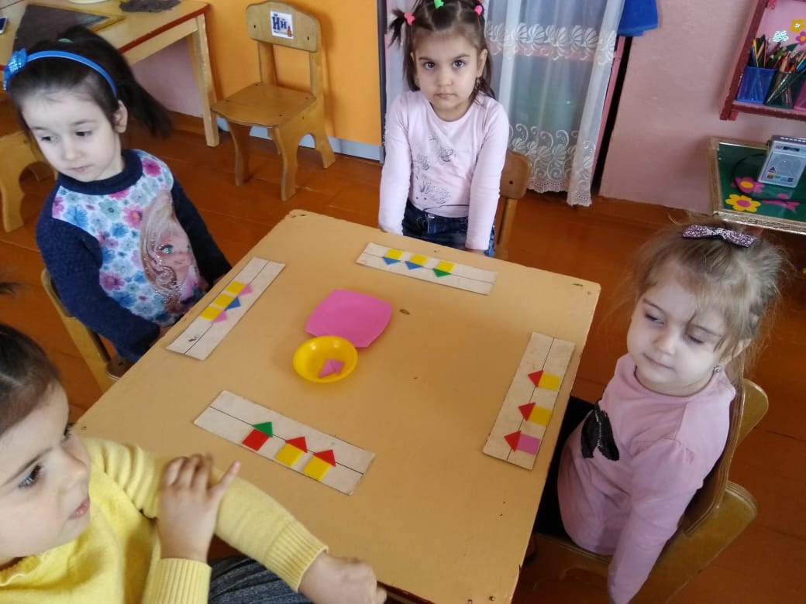

Slide 13
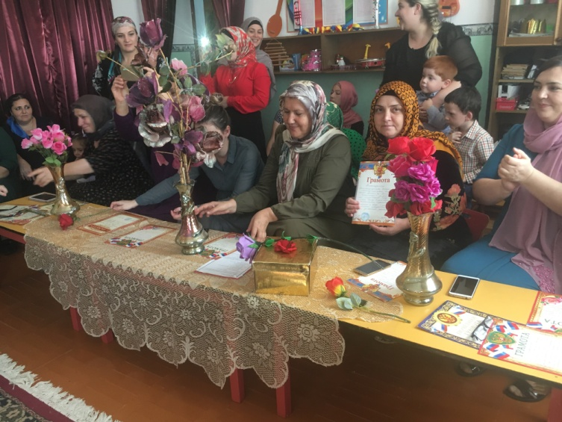
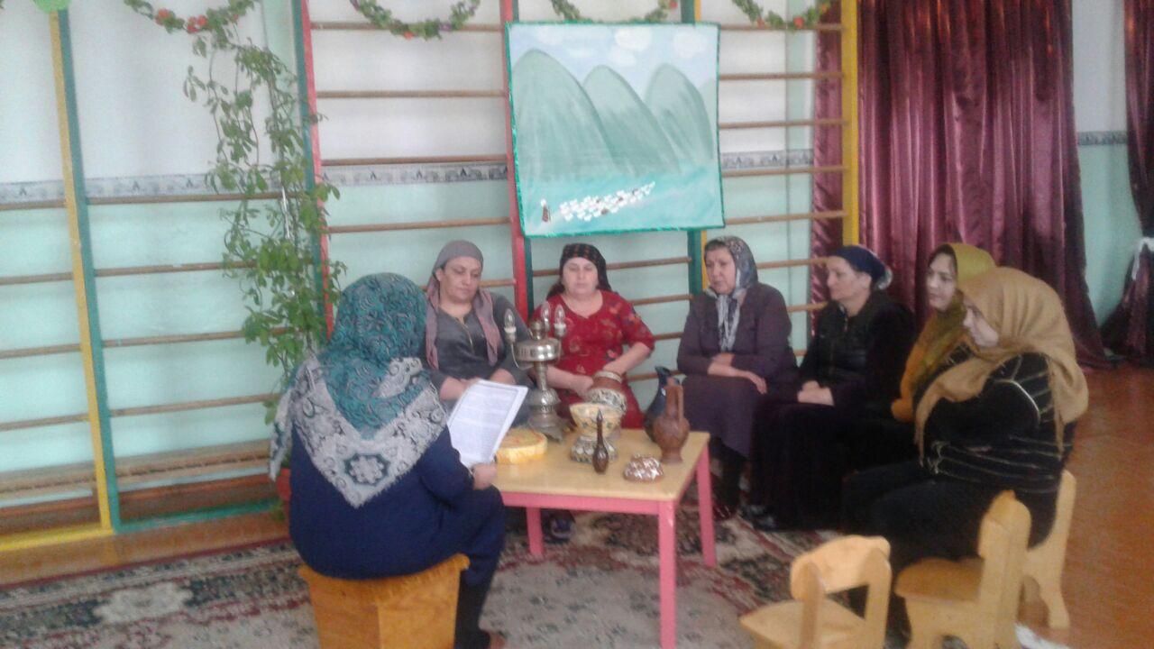
«Методическая деятельность»
Участие в мероприятиях (заседаниях МО, педсоветах, конференциях, семинарах, консультациях и т.д.). Обобщение и распространение собственного педагогического опыта. Участие в смотрах - конкурсах, выставках ДОУ, акциях. Наличие публикации.

Slide 14
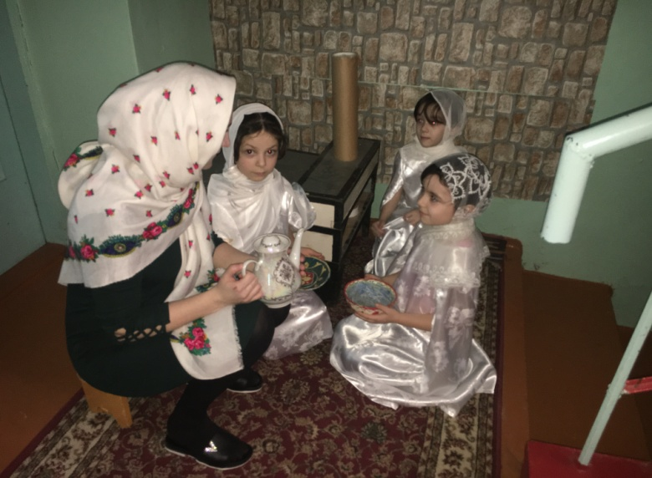
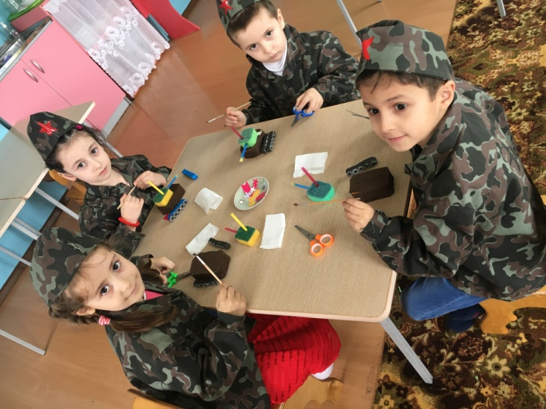
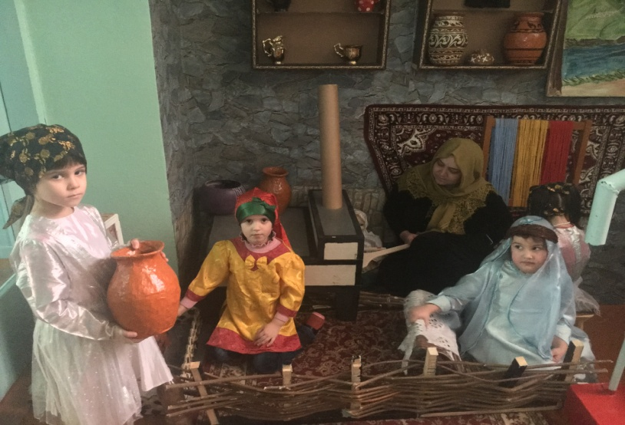
МО «Патриотическое воспитание дошкольников в условиях внедрения ФГОС в ДОУ»
Год 2017г

Slide 15
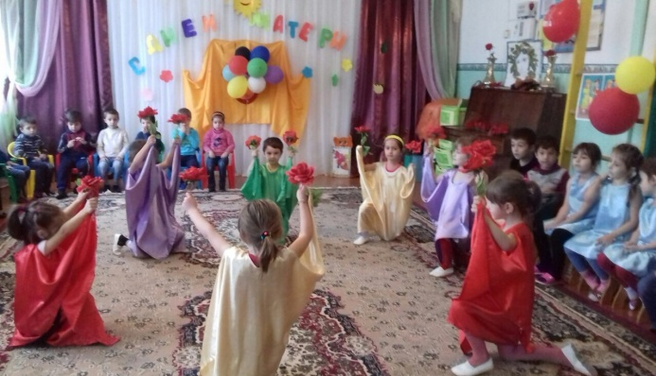
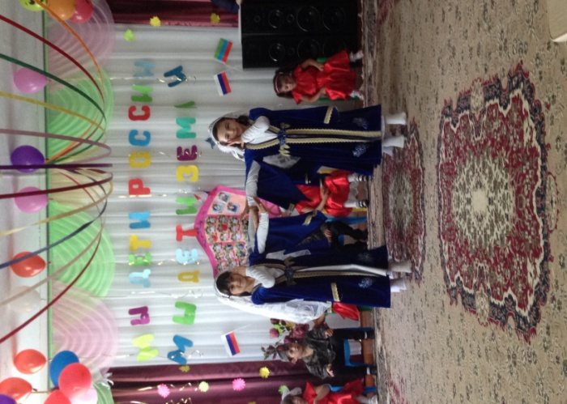
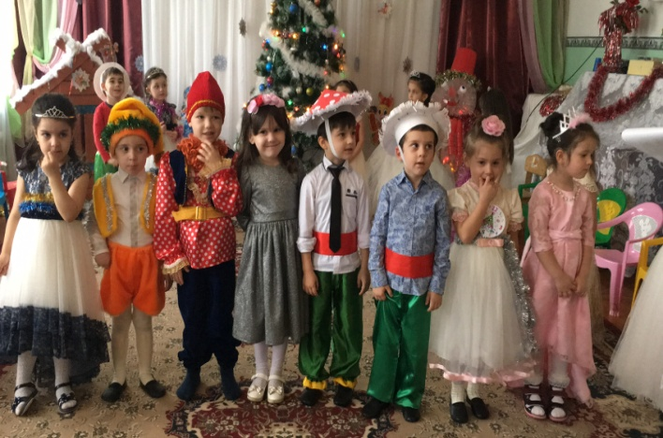
«Опыт работы»
Одним из популярных и увлекательных направлений в дошкольном воспитании является театрализованная деятельность.
Это хорошая возможность раскрытия творческого потенциала ребёнка, воспитание творческой направленности личности. Дети учатся замечать в окружающем мире интересные идеи, воплощать их. У них развивается творческое воображение, ассоциативное мышление, речь.
Театрализованная деятельность помогает ребёнку преодолеть робость, неуверенность в себе, застенчивость.
Таким образом, театр помогает ребёнку развиваться всесторонне.
Поэтому возникла идея – создание системы педагогических мероприятий по развитию речи детей дошкольного возраста через театрализованную деятельность.

Slide 16
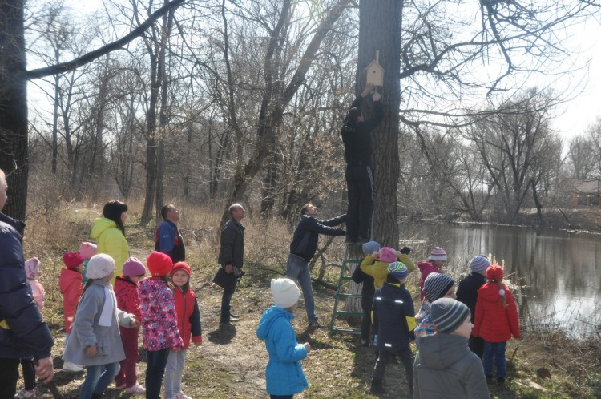
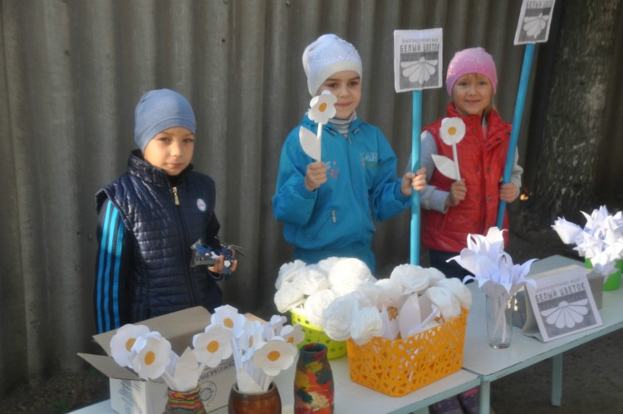
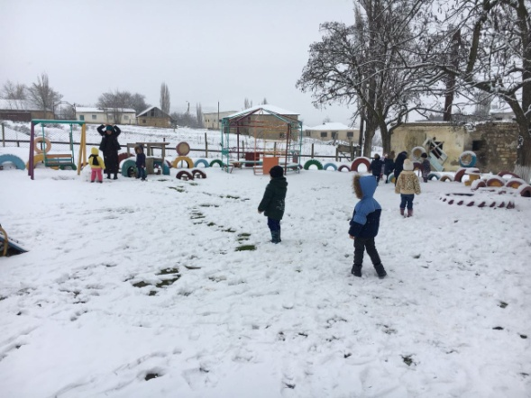
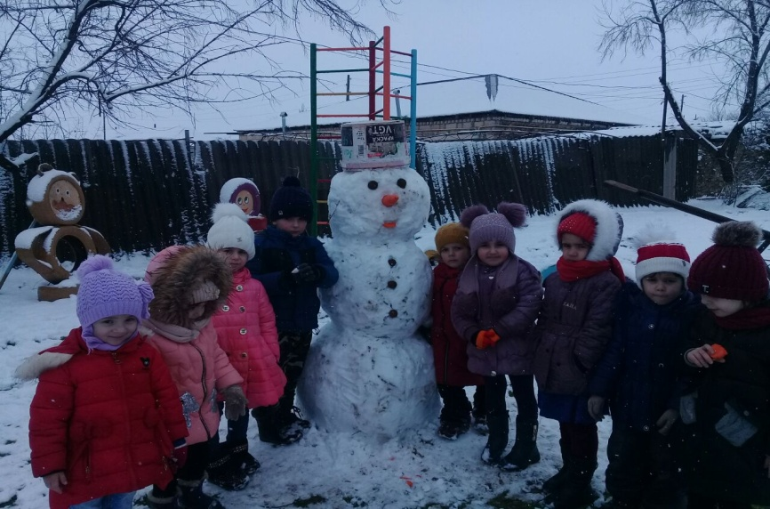
Акция
«Дружно мы весну встречаем».
«Дом для птиц» 2017 г.
Участие во всероссийской благотворительной акции
«Белый цветок» 2018 г.

Slide 17
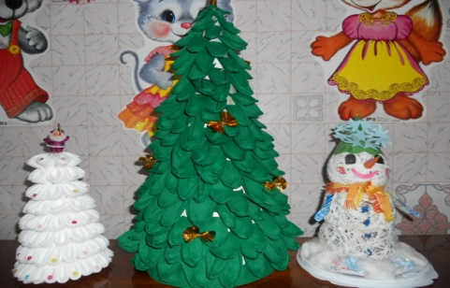
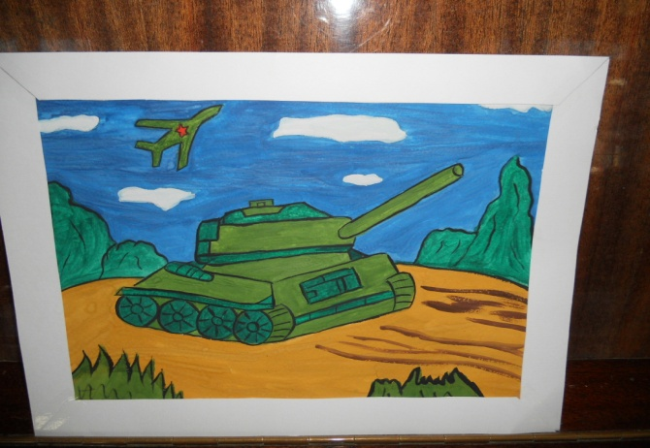
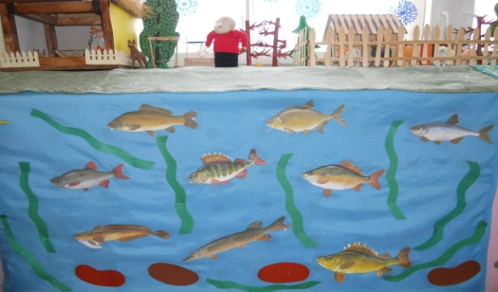
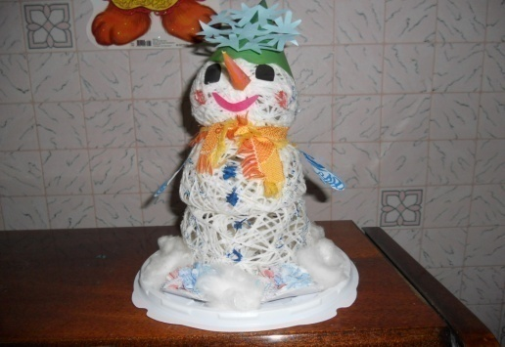
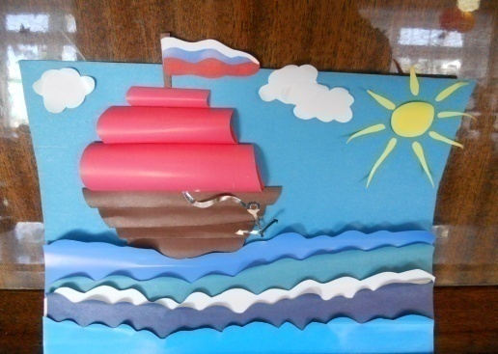
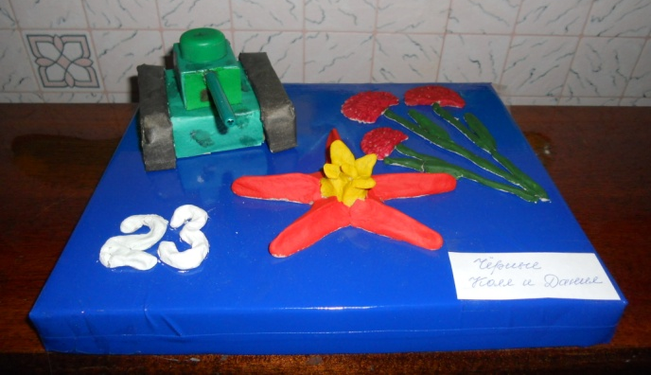
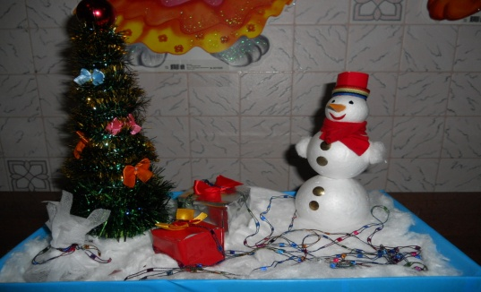
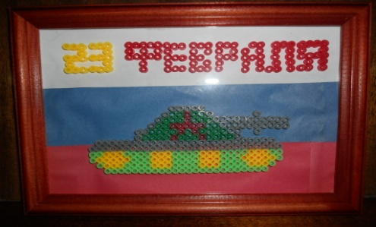
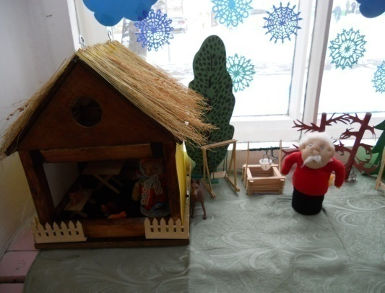
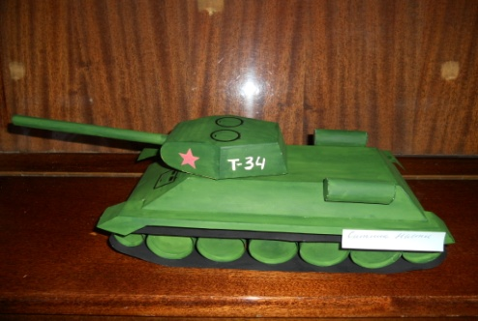
Творческие работы детей и родителей

Slide 18
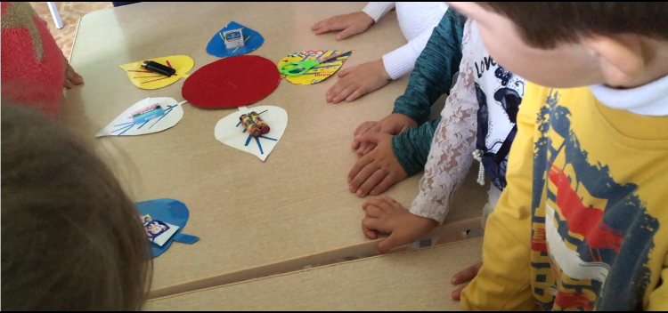
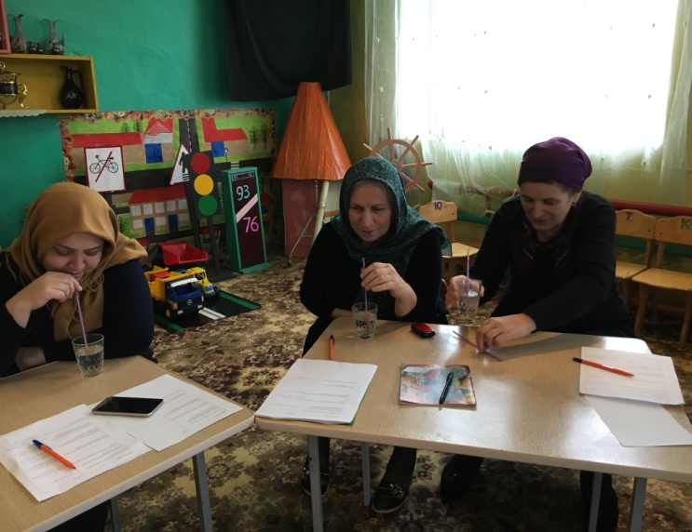
«Педагогическая копилка»
Работа с педагогами. Работа с детьми.
Мастер класс для педагогов Тема: «Экспериментальная деятельность дошкольников »
2018 г.

Slide 19
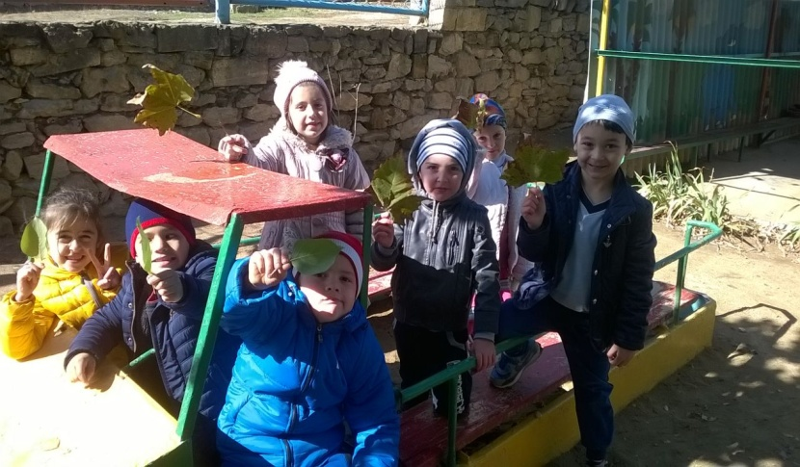
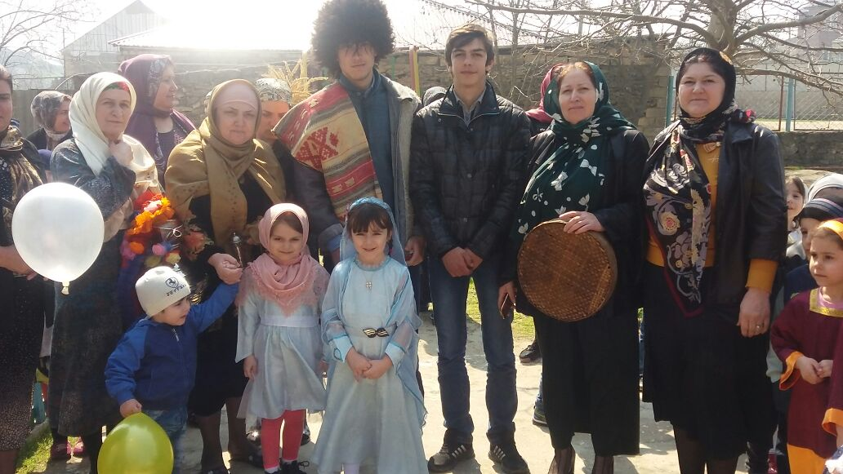
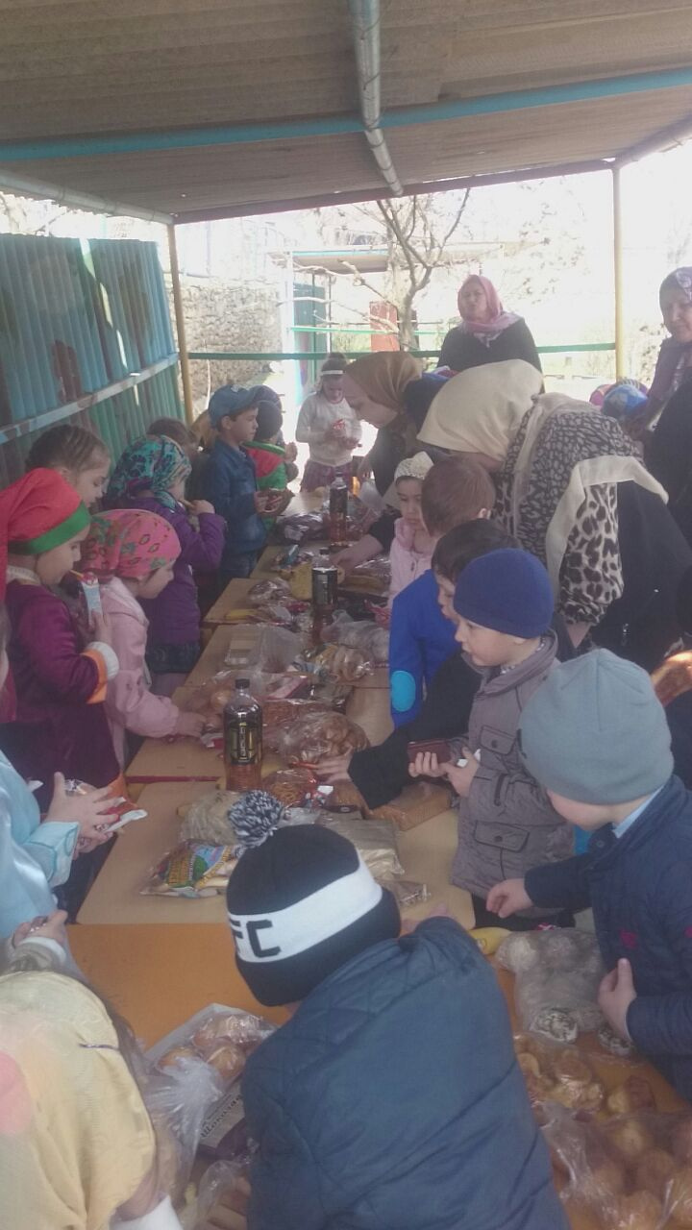
Экскурсия - путешествие в осенний лес с родителями «Чем богата осень» 2017 г.
Праздник «Первой борозды»
2018г.

Slide 20
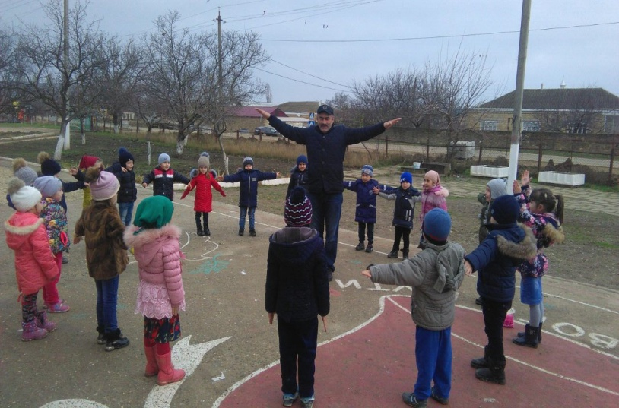
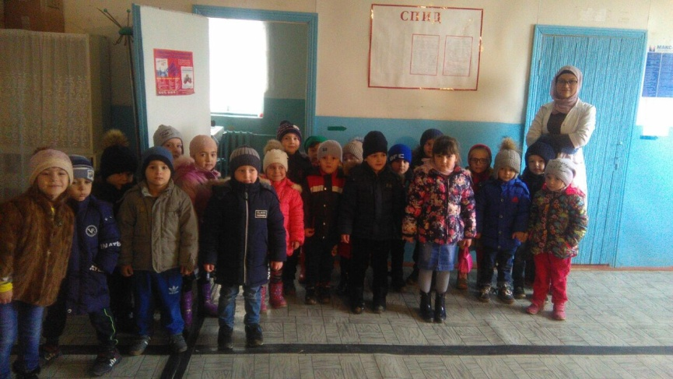
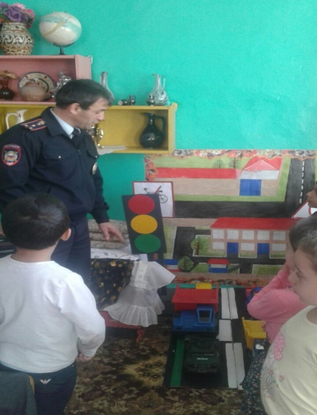
«Уроки безопасности» -Экскурсия с детьми на Поликлинику, Школу и в Пожарную часть – старшая группа 2018 г.

